Slide 1
Arsitektur Modern:
Pengantar dan Abad Para Perintis
Melawan Masa Lalu, Membangun Masa Depan (1890 - 1930)

Slide 2
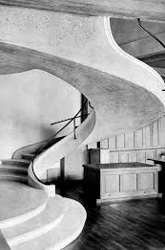
Apa itu Arsitektur Modern?
Poin Utama:
  Konteks: Revolusi Industri dan ketersediaan material baru (baja, kaca, beton).
  Semangat: Zeitgeist (Jiwa Zaman)
  – Bangunan harus mencerminkan kemajuan teknologi, bukan mengulang gaya sejarah.
  Prinsip Utama: Fungsionalitas, kejujuran material, dan penolakan terhadap dekorasi berlebihan.

Slide 3
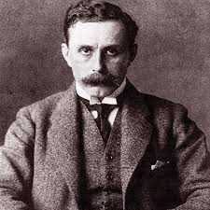
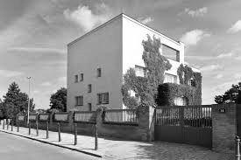
Tren Anti-Eklektisisme
Melawan Tirani Gaya Masa Lalu (Anti-Eklektis)
Poin Utama:
  Eklektisisme: Tren mencampuradukkan gaya klasik (Gothic, Renaissance, Barok) tanpa tujuan yang jelas.
  Kritik Modernis: Bangunan lama dianggap "bertopeng" dan tidak jujur.
  Tokoh Kunci: Adolf Loos dengan esainya "Ornament and Crime" (1908).

Slide 4
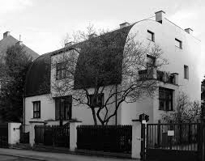
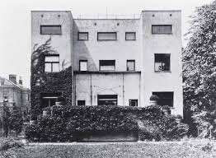
Pionir Struktur Baru – Awal
Gedung Beton Bertulang
Revolusi Struktur: Kelahiran Beton Bertulang (Reinforced Concrete)
Poin Utama:
  Penemuan teknik menggabungkan kuat tarik baja dan kuat tekan beton.
  Keunggulan: Fleksibilitas bentuk, bentang lebar, dan efisiensi biaya.
  Visual: Diagram struktur Dom-Ino oleh Le Corbusier (1914).

Slide 5
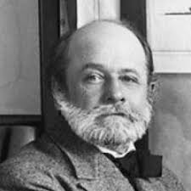
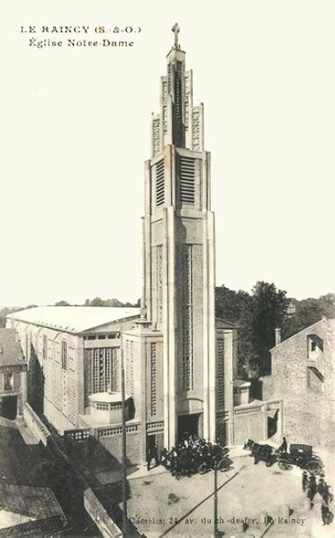
Tokoh Perintis Beton – Auguste Perret
Auguste Perret: Estetika Beton
Kasus Studi: Gereja Notre-Dame du Raincy (1922).
Deskripsi: Bangunan pertama yang memamerkan tekstur beton asli tanpa ditutup semen/hiasan.
Signifikansi: Menunjukkan bahwa beton bisa menjadi material yang religius dan estetis.

Slide 6
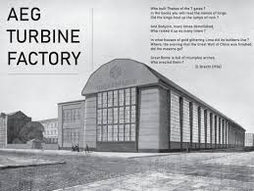
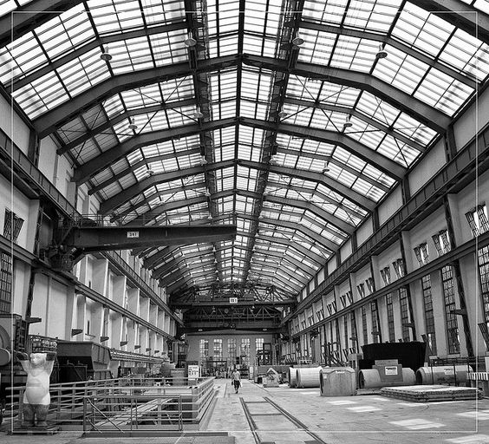
Monumentalisme Modern
Monumentalisme:
Kekuatan Skala dan Bentuk
Poin Utama:
  Pencarian bentuk yang megah, masif, dan abadi tanpa menggunakan pilar-pilar Yunani/Romawi.
  Penekanan pada geometri murni dan simetri modern.
  Tokoh: Peter Behrens (AEG Turbine Factory).

Slide 7
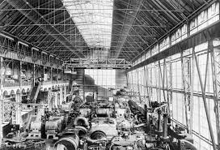
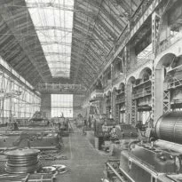
Peter Behrens dan Pabrik Turbin AEG
Headline: AEG Turbine Factory (1909) – Ikon Monumentalisme
Poin Utama:
  "Kuil Industri": Mengangkat martabat pabrik setara dengan bangunan suci.
  Material: Kaca dan baja masif.
  Signifikansi: Titik awal desain industri modern di mana "fungsi membentuk estetika".

Slide 8
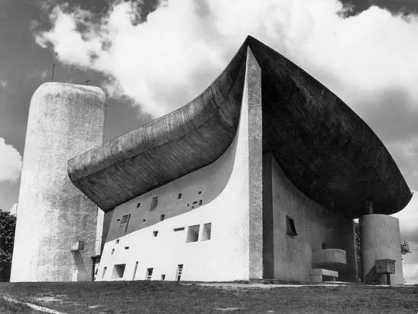
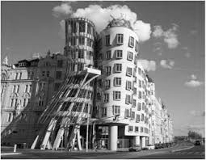
Ekspresionisme dalam Arsitektur
Arsitektur Ekspresionisme: Melampaui Rasionalitas
Poin Utama:
  Muncul sebagai reaksi terhadap fungsionalisme yang terlalu kaku.
  Karakteristik: Bentuk plastis, emosional, distorsi, dan mengambil inspirasi dari bentuk alam (organik) atau kristalin.
  Fokus: Pengalaman ruang yang dramatis.

Slide 9
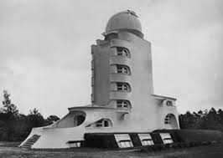
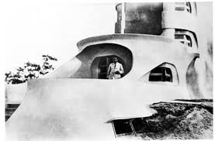
Erich Mendelsohn dan Menara Einstein
Einstein Tower (1921) – Puncak Ekspresionisme
Poin Utama:
  Arsitek: Erich Mendelsohn.
  Bentuk: Cair (fluid) dan seperti patung raksasa.
  Tujuan: Mencerminkan teori relativitas Einstein melalui bentuk fisik bangunan.
  Einstein Tower: terlihat seperti kapal atau makhluk organik.

Slide 10
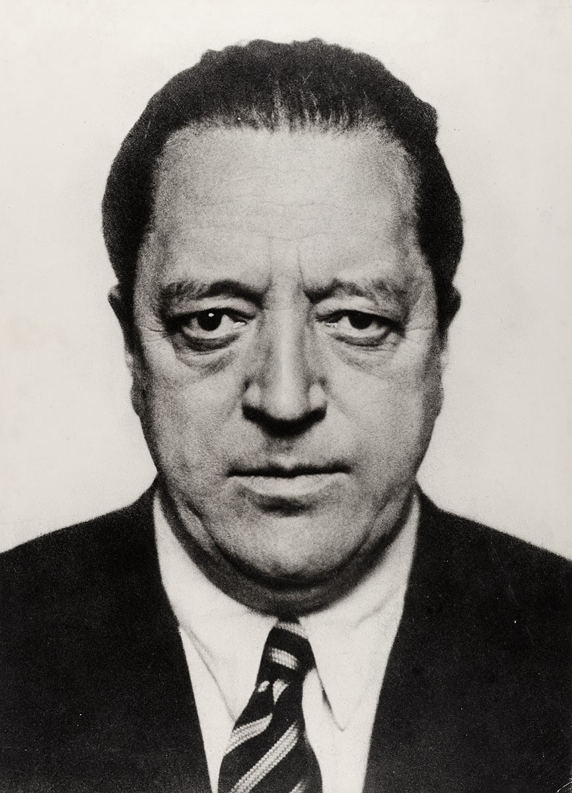
Kesimpulan & Penutup
Warisan Abad Perintis
Ringkasan:
  Penolakan dekorasi (Anti-Eklektis).
  Penguasaan teknologi baru (Beton Bertulang).
  Eksperimen visual (Monumental vs Ekspresif).
"Arsitektur adalah kemauan zaman yang diterjemahkan ke dalam ruang." — Mies van der Rohe.

